Slide 1

Recherche d’information
Rafik KHEMAKHEM
Maître Assistant
A.U. : 2020/2021

Slide 2
Chapitre 1 : Introduction à la recherche d’information (RI)
Qu’est ce que la RI?
Qu’est ce que le SRI?
Problématique de la RI
Concepts de base de la RI
Filtrage d’information
Processus en U de RI
Evaluation globale du SRI

Slide 3

Qu’est ce que la RI?
Recherche :
Action de chercher à découvrir quelque chose, à parvenir à une connaissance nouvelle
Exemple : La recherche des causes de l'inflation.
Information :
Indication, renseignement, précision que l'on donne ou que l'on obtient sur quelqu'un ou quelque chose (Abréviation familière : info.)

Slide 4
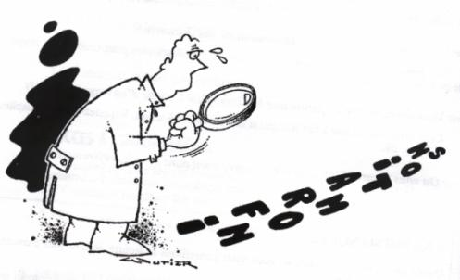
Qu’est ce que la RI?
Recherche d’information (RI) :
Ensemble des méthodes et techniques pour l’acquisition, l’organisation, le stockage, la recherche et la sélection d’information pertinente pour un utilisateur (texte, son, images, vidéo).

Slide 5
Qu’est ce que la RI?
Gérer des textes (Documents) : Stocker, Rechercher, Explorer
Processus général :
Représentation des documents et des besoins en information : indexation
Appariement (réunion) document-requête
Exploration du résultat
Notes:
Appariement = accouplement

Slide 6
Chapitre 1 : Introduction à la recherche d’information (RI)
Qu’est ce que la RI?
Qu’est ce que le SRI?
Problématique de la RI
Concepts de base de la RI
Filtrage d’information
Processus en U de RI
Evaluation globale du SRI

Slide 7
Qu’est ce que le SRI?
Système de recherche d’information :
Est destiné à fournir de l’information à un utilisateur
Un outil capable de distinguer les informations pertinentes des informations non pertinentes
But principal : Retrouver les documents pertinents en réponse à une requête utilisateur
Une requête traduit le besoin en information de l’utilisateur mais aussi ses préférences sur les informations recherchées

Slide 8
Qu’est ce que le SRI?
Les documents pertinents :
Présentés sous forme d’une liste ordonnée, où l’ordre est basé sur des estimations de pertinence
Critères de pertinence : le degré d’actualité, la qualité de la source, l’accessibilité …

Slide 9
Qu’est ce que le SRI?
SRI vs. SGBD
 | SGBD | SRI
Besoin en information | Précis | Flou
Résultat | Exact | Inexact
Requête | SQL | Ensemble de mots clés
Modèle | Théorie des ensembles | Modèles de RI

Slide 10
Qu’est ce que le SRI?
Dans un système de recherche d’information, on distingue trois niveaux:
Niveau utilisateur
Niveau interface du système
Niveau système

Slide 11
Qu’est ce que le SRI?
Niveau utilisateur :
Un utilisateur a une représentation mentale d’un besoin d’information dont il souhaite obtenir des documents pertinents, c’est-à-dire capables de répondre à ce besoin
Niveau interface du système :
à partir de la définition du besoin d’information de l’utilisateur via une requête, le système fournit un certain nombre de documents qu’il juge pertinent vis-à-vis de ce besoin d’information

Slide 12
Qu’est ce que le SRI?
Niveau système :
La requête interne représente la requête de l’utilisateur dans un langage de requête. Les documents sont indexés sous une forme représentant leur contenu. Le système interprète la requête afin de pouvoir la mettre en correspondance avec les documents indexés.

Slide 13
Chapitre 1 : Introduction à la recherche d’information (RI)
Qu’est ce que la RI?
Qu’est ce que le SRI?
Problématique de la RI
Concepts de base de la RI
Filtrage d’information
Processus en U de RI
Evaluation globale du SRI

Slide 14

Problématique de la RI
Besoin en information
D
SRI
Q

Slide 15
Problématique de la RI
Sélectionner dans une collection
Les informations (items, documents, ..) pertinentes répondant aux besoins en information des utilisateurs
Formes
Texte, images, sons, vidéo, graphiques, etc.
Hétérogénéité
Langage (multilingues)
Media (multimédia)

Slide 16
Chapitre 1 : Introduction à la recherche d’information (RI)
Qu’est ce que la RI?
Qu’est ce que le SRI?
Problématique de la RI
Concepts de base de la RI
Filtrage d’information
Processus en U de RI
Evaluation globale du SRI

Slide 17

Concepts de base de la RI
Document :
Constitue l’expression du besoin en informations de l’utilisateur
Représente le conteneur élémentaire d’information, exploitable et accessible par le SRI
Peut être un texte, une page WEB, une image, une bande vidéo, etc.

Slide 18

Concepts de base de la RI
Collection de documents :
Est constituée d'un ensemble de documents
Est l'ensemble des informations exploitables et accessibles

Slide 19

Concepts de base de la RI
Requête :
Constitue l'expression du besoin en information de l'utilisateur
Représente l’interface entre le SRI et l’utilisateur
Différents langages pour décrire une requête :
Par une liste de mots clés
En langage naturel
En langage booléen
En langage graphique

Slide 20

Concepts de base de la RI
Besoin d'information :
Est souvent assimilée au besoin de l'utilisateur
Trois types de besoin utilisateur :
Besoin vérificatif :
L'utilisateur cherche à vérifier le texte avec les données connues qu'il possède déjà
Il recherche une donnée particulière. Est dit stable, c'est-à-dire qu'il ne change pas au cours de la recherche

Slide 21
Concepts de base de la RI
Besoin vérificatif :
Exemples :
La recherche d'un article sur Internet à partir d'une adresse connue
La recherche de la date de publication d'un ouvrage dont la référence est connue

Slide 22
Concepts de base de la RI
Besoin thématique connu :
L'utilisateur cherche à clarifier, à revoir ou à trouver de nouvelles informations dans un sujet et un domaine connus
Besoin thématique inconnu :
L'utilisateur cherche de nouveaux concepts ou de nouvelles relations en dehors des sujets ou des domaines qui lui sont familiers.
Le besoin est intrinsèquement variable et est toujours exprimé de façon incomplète.

Slide 23
Chapitre 1 : Introduction à la recherche d’information (RI)
Qu’est ce que la RI?
Qu’est ce que le SRI?
Problématique de la RI
Concepts de base de la RI
Filtrage d’information
Processus en U de RI
Evaluation globale du SRI

Slide 24
Filtrage d’information
Pour fournir une information pertinente, il existe plusieurs approches de filtrage d’information :
Approche séquentielle,
Approche par indexation,
….

Slide 25
Filtrage d’information
Approche séquentielle
Considérer une requête comme une chaîne de caractères, et un document pertinent comme celui qui contient cette chaîne de caractères
Balayer les documents séquentiellement, en les comparants avec la chaîne de caractères qui est la requête
Si on trouve la même chaîne de caractère dans un document, alors il est sélectionné comme réponse

Slide 26
Filtrage d’information
Vitesse : L'opération de recherche est très lente. Pour chaque requête, on doit parcourir tous les documents dans la base. En général, il y en a des centaines de milliers, voire des millions
Pouvoir d'expression d'une requête : Une requête étant une simple chaîne de caractères, il est difficile d'exprimer des besoins complexes

Slide 27
Filtrage d’information
Approche basée sur une indexation
Effectuer certains prétraitements sur les documents et les requêtes : indexation
Indexation : construire une structure d'index qui permet à retrouver très rapidement les documents incluant des mots demandés
Une requête peut être une expression plus complexe, incluant des opérateurs logiques (ET, OU, …) ou d'autres types d'opérateurs.

Slide 28
Filtrage d’information
Rapidité : nous n’avons plus besoin du parcours séquentiel. Avec la structure d'index, on peut directement savoir quels documents contiennent tel ou tel mot
Expression des requêtes complexes : les requêtes expriment des besoins d'information complexes

Slide 29
Filtrage d’information
L’indexation : consiste à identifier l’information contenue dans tout texte et à la représenter au moyen d’un ensemble d’entités appelé index pour faciliter la comparaison entre la représentation d’un document et d’une requête
L'indexation peut être :
manuelle,
automatique ou
semi-automatique

Slide 30
Filtrage d’information
1- Indexation manuelle
L’expert du domaine se charge de caractériser, selon ses connaissances propres, le contenu sémantique d'un document
Elle est subjective, puisque le choix des termes d'indexation dépend de l'indexeur et de ses connaissances du domaine,
Elle est pratiquement inapplicable aux corpus de textes volumineux

Slide 31
Filtrage d’information
2- L'indexation automatique classique
Est fondée sur l'analyse des documents en vue de l'extraction des termes (mots clés simples ou composés) représentatifs de leur contenu informationnel
Elle repose sur les étapes suivantes :
Extraction des termes d'indexation,
Réduction du langage d’indexation et
Pondération des termes d'indexation

Slide 32
Filtrage d’information
3- L’indexation semi-automatique (ou indexation supervisée)
Est une combinaison des deux approches d’indexation précédentes
Les indexeurs utilisent un vocabulaire contrôlé sous forme de thésaurus (collection, album) ou de base terminologique
Le choix final des termes d’indexation à partir du vocabulaire fourni, est laissé ainsi à l’indexeur humain (généralement spécialiste du domaine)

Slide 33
Chapitre 1 : Introduction à la recherche d’information (RI)
Qu’est ce que la RI?
Qu’est ce que le SRI?
Problématique de la RI
Concepts de base de la RI
Filtrage d’information
Processus en U de RI
Evaluation globale du SRI

Slide 34
Processus en U de RI
Requête
Documents
Indexation
Indexation
Représentation des requêtes
Modèle de représentation
Représentation des documents
Appariement document-requête
Modèle de recherche
Reformulation automatique de la requête
Documents sélectionnés

Slide 35
Processus en U de RI
Indexation :
Analyser et organiser les documents en fonds documentaire
Manuelle
Automatique
Semi-automatique
Suppression des mots vides

Slide 36
Processus en U de RI
Modèle de représentation :
Un processus permettant d’extraire d’un document ou d’une requête, une représentation qui couvre son contenu sémantique

Slide 37
Processus en U de RI
Modèle de représentation :
Le résultat de l’indexation constitue le descripteur du document ou de la requête, qui est une liste de termes ou groupes de termes (concepts), significatifs pour l’unité textuelle correspondante, auxquels sont associés généralement des poids, pour différencier leurs degrés de représentativité du contenu sémantique de l’unité en question

Slide 38
Processus en U de RI
Modèle de recherche :
Représente le modèle du noyau d’un SRI
Il comprend la fonction qui permet d’associer à une requête, l’ensemble des documents pertinents à restituer

Slide 39
Chapitre 1 : Introduction à la recherche d’information (RI)
Qu’est ce que la RI?
Qu’est ce que le SRI?
Problématique de la RI
Concepts de base de la RI
Filtrage d’information
Processus en U de RI
Evaluation globale du SRI

Slide 40
Evaluation globale du SRI
Mesurer les caractéristiques du système en termes de qualité de service et de facilite d’utilisation
Deux mesures sont utilisées pour évaluer la qualité d’un SRI, c’est-à-dire sa performance à renvoyer des documents pertinents en réponse à une requête utilisateur.
Le rappel
La précision

Slide 41
Evaluation globale du SRI

Slide 42
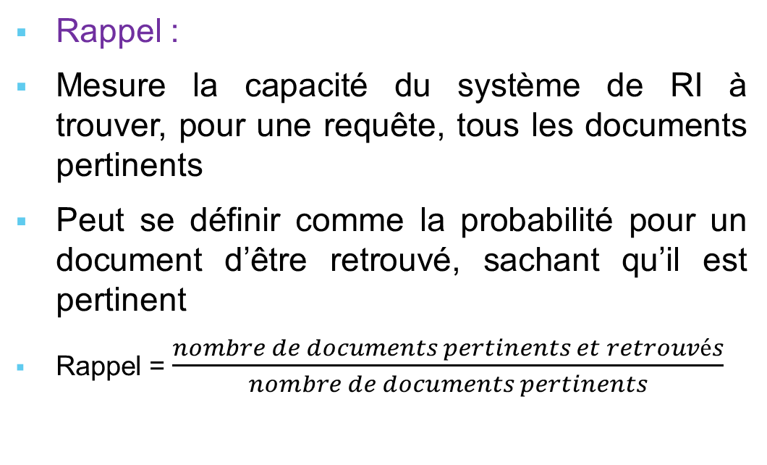
Evaluation globale du SRI
Rappel :
Mesure la capacité du système de RI à trouver, pour une requête, tous les documents pertinents
Peut se définir comme la probabilité pour un document d’être retrouvé, sachant qu’il est pertinent
Rappel = $\frac{nombre de documents pertinents et retrouvés}{nombre de documents pertinents}$

Slide 43
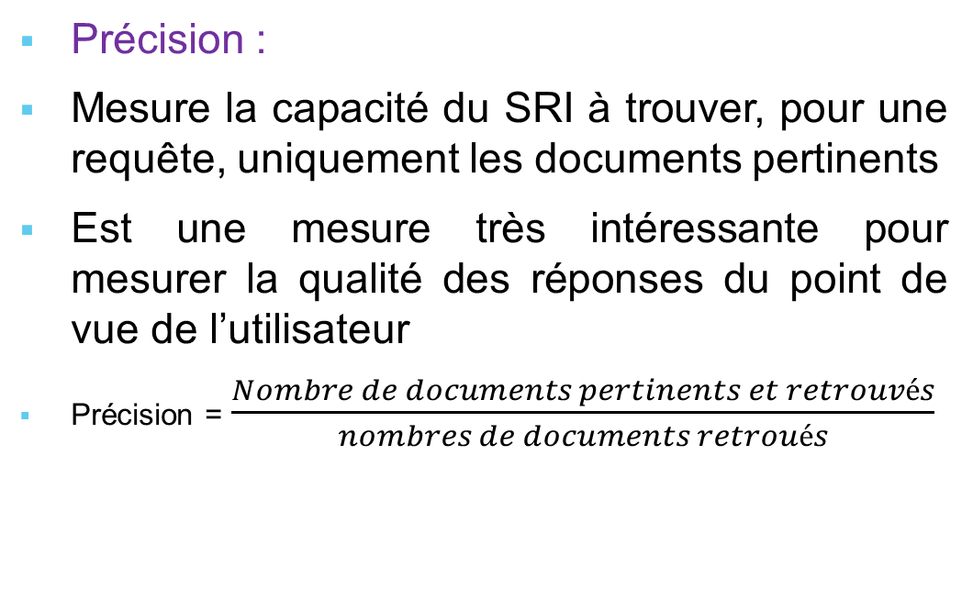
Evaluation globale du SRI
Précision :
Mesure la capacité du SRI à trouver, pour une requête, uniquement les documents pertinents
Est une mesure très intéressante pour mesurer la qualité des réponses du point de vue de l’utilisateur
Précision = $\frac{Nombre de documents pertinents et retrouvés}{nombres de documents retroués}$

